Slide 1
Tìm hiểu về React
Tên thành viên :
Nguyễn Thành Đạt
Trần Hoàng Minh
Trương Quốc Huy
Hàng Minh Sơn
Trần Đức Tín

Slide 2

Tìm hiểu về React
01
03
02
04
React là gì?
React hoạt động như thế nào?
Tại sao sử dụng React?
Kết luận &
Sản phẩm minh họa

Slide 3

GIỚI THIỆU
Reactjs là một thư viện javascript dùng để xây dựng giao diện người dùng nhắm tới mục đích đơn giản phát triển và dễ tái sử dụng. React đã trở nên rất phổ biến trong những năm trở lại đây.

Slide 4
01
React là gì?

Slide 5
React là gì?
React là thư viện JavaScript phổ biến nhất để xây dựng giao diện người dùng (UI). Nó cho tốc độ phản hồi tuyệt vời khi user nhập liệu bằng cách sử dụng phương pháp mới để render trang web. Components của công cụ này được phát triển bởi Facebook. Nó được ra mắt như một công cụ JavaScript mã nguồn mở vào năm 2013. Hiện tại, nó đã đi trước các đối thủ chính như Angular và Bootstrap, hai thư viện JavaScript bán chạy nhất thời bấy giờ.

Slide 6
“React cho phép bạn tạo những giao diện (UI) phức tạp từ những đoạn code nhỏ và độc lập. Những đoạn code này được gọi là “components”.

Slide 7
Điểm mạnh của React
Dễ sử dụng
Tối ưu
Phổ biến
Nhanh
React chia nhỏ các phần của trang thành từng phần riêng biệt để xử lý, gọi là component, giúp dễ quản lý, dễ sử dụng ở nhiều nơi.
Mỗi khi dữ liệu được cập nhật mới, thay vì thay đổi nguyên trang, thì React sẽ giúp thay đổi chỉ component liên quan.
Đặc biệt là hầu hết các component thường dùng đã được phát triển và chia sẻ, chỉ cần cài đặt và sử dụng.
Cho tốc độ phản hồi tuyệt vời khi user nhập liệu bằng cách sử dụng phương pháp mới để render trang web.

Slide 8
Điểm yếu của react
Nhiều thay đổi
Phức tạp
Khác
Xử lý Ajax
Khó học
Bạn gần như không code được React với Windows, cần phải cài Node.js và cần thêm nhiều library như babel hay webpack
Các JS library mà bạn vẫn dùng có thể sẽ không xài được nữa. Do các module dạng react-xxxx có thể được tạo và dùng thay thế
Do không viết trên nền HTML nên không dùng kết hợp với PHP được
React không giỏi trong việc xử lý Ajax
Khó học đối với một số bạn mới tiếp xúc lần đầu, hoặc với những bạn đã quen với cách viết các thư viện khác như jQuery.

Slide 9
02
Tại sao nên sử dụng React?

Slide 10
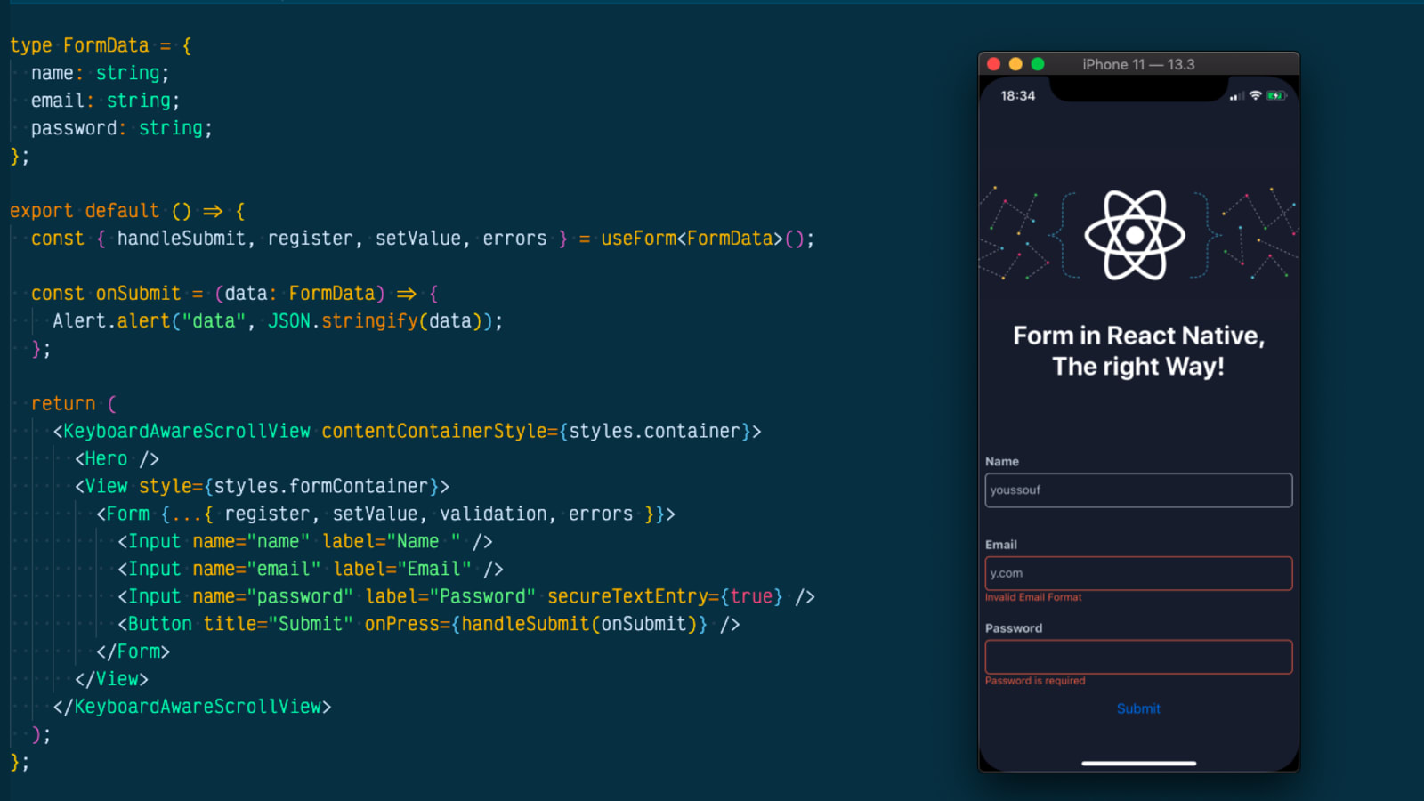
Tại sao nên sử dụng React?
React được sử dụng bởi hàng trăm công ty lớn trên thế giới, bao gồm Netflix, Airbnb, American Express, Facebook, WhatsAppp, eBy, và Instagram.
Đây là bằng chứng cho thấy công cụ này có một số lợi thế cạnh tranh với các đối thủ khác.

Slide 11

Tại sao nên sử dụng React?
React là một thư viện GUI nguồn mở JavaScript tập trung vào một điều cụ thể; hoàn thành nhiệm vụ UI hiệu quả. Nó được phân loại thành kiểu “V” trong mô hình MVC (Model-View-Controller).
Dễ sử dụng

Slide 12

Tại sao nên sử dụng React?
Hỗ trợ Reusable Component trong Java
React cho phép bạn sử dụng lại components đã được phát triển thành các ứng dụng khác có cùng chức năng. Tính năng tái sử dụng component là một lợi thế khác biệt cho các lập trình viên.

Slide 13

Tại sao nên sử dụng React?
Viết component dễ dàng hơn
React component dễ viết hơn vì nó sử dụng JSX, mở rộng cú pháp tùy chọn cho JavaScript cho phép bạn kết hợp HTML với JavaScript.
JSX là một sự pha trộn tuyệt vời của JavaScript và HTML. Nó làm rõ toàn bộ quá trình viết cấu trúc trang web. Ngoài ra, phần mở rộng cũng giúp render nhiều lựa chọn dễ dàng hơn.

Slide 14

Tại sao nên sử dụng React?
Hiệu suất tốt hơn với Virtual DOM
React sẽ cập nhật hiệu quả quá trình DOM (Document Object Model – Mô hình đối tượng tài liệu). Như bạn có thể biết, quá trình này có thể gây ra nhiều thất vọng trong các dự án ứng dụng dựa trên web. May mắn là React sử dụng virtual DOMs, vì vậy bạn có thể tránh được vấn đề này.
Công cụ cho phép bạn xây dựng các virtual DOMs và host chúng trong bộ nhớ. Nhờ vậy, mỗi khi có sự thay đổi trong DOM thực tế, thì virtual sẽ thay đổi ngay lập tức.

Slide 15

Tại sao nên sử dụng React?
Thân thiện với SEO
React cho phép bạn tạo giao diện người dùng có thể được truy cập trên các công cụ tìm kiếm khác nhau. Tính năng này là một lợi thế rất lớn vì không phải tất cả các khung JavaScript đều thân thiện với SEO.

Slide 16
03
React hoạt động như thế nào?

Slide 17

React tạo ra một DOM ảo.
Khi trạng thái thay đổi trong một component, trước tiên nó chạy một thuật toán "khác biệt (diffing)", xác định những gì đã thay đổi trong DOM ảo.
Bước thứ hai là điều chỉnh (reconciliation), nơi nó cập nhật DOM với kết quả của khác biệt.

Slide 18
Cú pháp trong HTML code rất giống với XML components.
Thay vì sử dụng DOM class truyền thống, React sử dụng className.

Slide 19

Tạo đại diện của nút DOM thông qua tạo hàm Element trong React. Đây là một ví dụ:

Slide 20
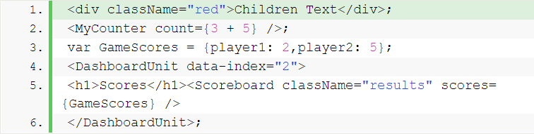
Ví dụ:
Để chia nhỏ, đây là một số lưu ý liên quan đến thẻ HTML ở trên:
<MyCounter> được gọi là Số đếm, hiển thị biểu thức số là giá trị của nó.
GameScores là một đối tượng theo nghĩa đen có hai cặp giá trị prop.
<DashboardUnit> là khối XML được render trên trang.
scores={GameScores}}: thuộc tính điểm nhận được giá trị từ GameScores, đã được xác định trước đó.

Slide 21
04
Cách cài đặt react

Slide 22
Cách cài đặt react
Trực tiếp
Bằng lệnh
Sử dụng trực tiếp React.js từ CDN thông qua tag <script>.
Cài đặt React.js bằng lệnh.

Slide 23
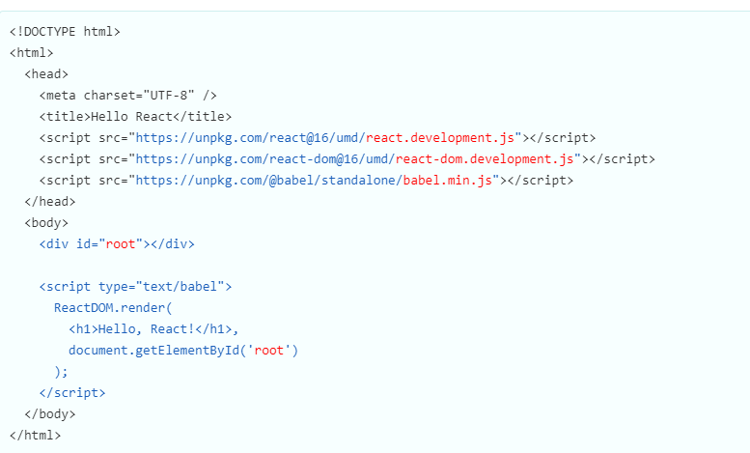
Cách cài đặt react
Trực tiếp
Tạo file index.html với nội dung như sau:

Slide 24
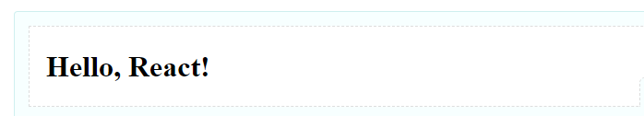
Cách cài đặt react
Trực tiếp
<div id="root"></div>, React sẽ load nội dung tới id này.
react.development.js và react-dom.development.js, là 2 file thư viện của React.
babel.min.js, cần thiết cho cấu trúc JSX (Javascript XML - viết cấu trúc XML trong Javascript, như trên là cấu trúc <h1>Hello, world!</h1>), nếu bạn viết React mà không dùng cấu trúc JSX thì không cần thêm <script> này.
Cũng chú ý là nếu trên môi trường thật (production) thì không dùng babel.min.js trực tiếp như trên nhé, mà chúng ta sẽ cài đặt bằng câu lệnh, nói ở phần sau.
Chỉ với 1 file HTML như trên thôi, là bạn có thể chạy được nội dung React rồi đó.
Khi này, click chạy file index.html, trình duyệt sẽ cho ta kết quả sau:

Slide 25
Bước 1
Bước 2
Bằng lệnh
Bước 3
Bước 4
Cách cài đặt react:
Cài đặt môi trường Node.js
Cài đặt bộ cài app React
Tạo project React.js
Thực thi lệnh chạy

Slide 26
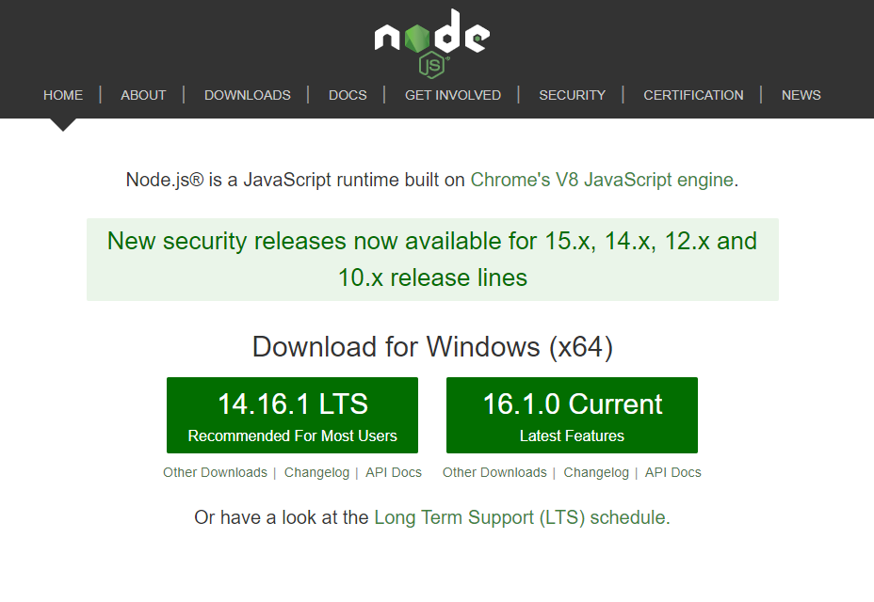
Cách cài đặt react
Bằng lệnh
Bước 1:
Cài đặt môi trường Node.js

Slide 27
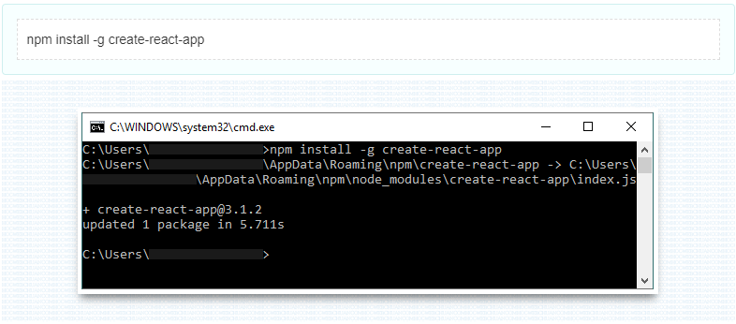
Cách cài đặt react
Bằng lệnh
Cài đặt bộ cài app React
Bước 2:
Có thể cài ở bất kỳ ổ đĩa hay thư mục nào bằng lệnh cmd.

Slide 28
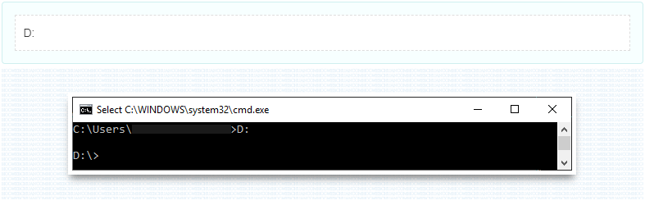

Cách cài đặt react
Bằng lệnh
Tạo project React.js
Bước 3:
Chạy lệnh tạo project với tên react-project (tên project tùy ý) như bên dưới.
Ta lần lượt tiến hành: trỏ vào ổ đĩa ví dụ ở đây là ổ đĩa D
Chạy lệh tạo project với tên react-project (tên project tùy ý) như bên dưới.

Slide 29
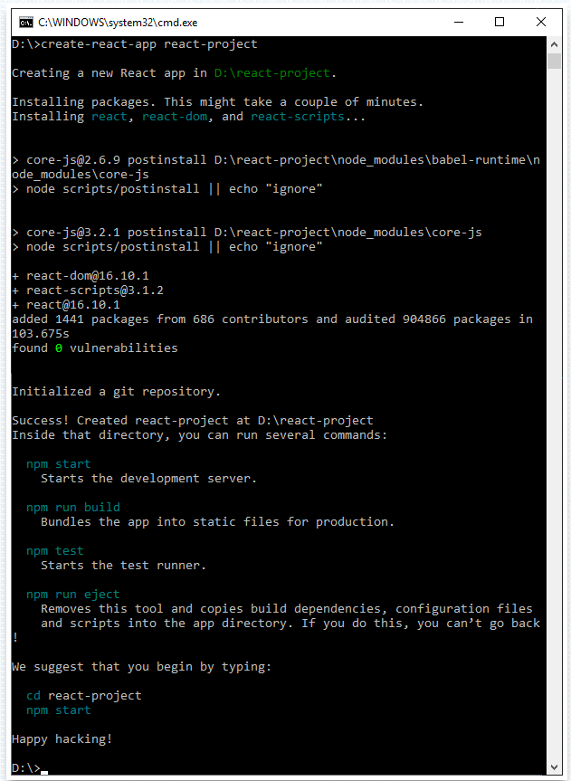
Cách cài đặt react
Bằng lệnh
Tạo project React.js
Bước 3:
Chạy lệnh tạo project với tên react-project (tên project tùy ý) như bên dưới.

Slide 30
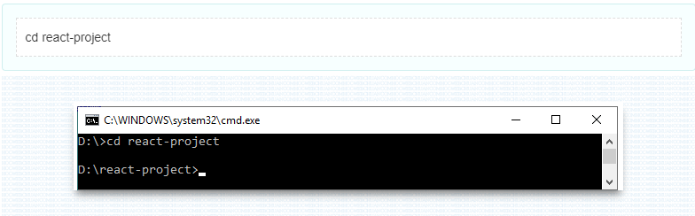
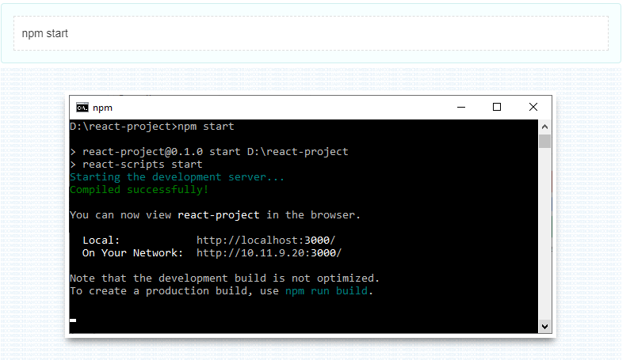
Cách cài đặt react
Bằng lệnh
Thực thi lệnh chạy
Bước 4:
Chạy lệnh tạo project với tên react-project (tên project tùy ý) như bên dưới.
Ta lần lượt tiến hành: trỏ vào thư mục react-project với lệnh cmd sau:
Thực thi chạy project React bằng lệnh

Slide 31
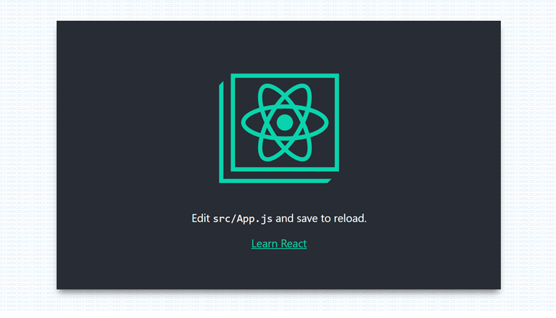
Cách cài đặt react
Bằng lệnh
Thực thi lệnh chạy
Bước 4:
Khi này ta thấy ứng dụng React sẽ tự động mở một trang chạy trên trình duyệt với đường dẫn: http://localhost:3000/, kết quả hiển thị như bên dưới là bạn đã cài đặt thành công.

Slide 32
Demo
Sản phẩm minh họa kèm theo

Slide 33

THANK FOR WATCHING

